Slide 1







Université Cible
Isite Future
Atelier Politiques Doctorales
06 et 07 décembre 2017

Slide 2
























Une Université Cible à créer en 2019
Rassemblant 1 université, 4 écoles (ingénieurs, architectes), 1 organisme de recherche
Établissements enseignement supérieur et recherche
Organismes de recherche
Agences, centres techniques, hôpitaux
Sur un continuum recherche/formation/expertise, en partenariat avec les acteurs locaux et le secteur économique

Slide 3
Une Université Cible à créer en 2019
Atelier Politique Doctorale
2 temps:
- 06 décembre: présentations / rencontres
- 07 décembre: échanges / propositions / points sensibles

Slide 4
Une Université Cible à créer en 2019
UPEM Damien LAMBERTON
Caroline TROTOT
IFSTTAR Jean-Luc CLEMENT
ENSG Sébastien MUSTIERE
EIVP Morgane COLOMBERT
Youssef DIAB
EAVT Amina SELLALI
Paul LANDAUER
ESIEE Tarik BOUROUINA
Hugues TALBOT

Slide 5
Une Université Cible à créer en 2019
Première difficulté
décompte des doctorants …
site université cible 530 doctorants
chiffres IFSTTAR
chiffres par établissement
extraction ADUM sur UPE

Slide 6
Une communauté créée en 2007
Quelques données
Libellé | 1A | 2A | 3A | Pro | Total
 | 4 | 3 | 0 | 0 | 1
 | 4 | 3 | 0 | 0 | 7
ANSES | 1 | 5 | 3 | 2 | 11
Autre | 16 | 16 | 4 | 0 | 36
CSTB | 0 | 1 | 0 | 0 | 1
EA-Malaquais | 2 | 4 | 6 | 15 | 27
EA-Paris-Belleville | 0 | 7 | 0 | 15 | 22
EAVT | 1 | 0 | 1 | 0 | 2
EIVP | 0 | 1 | 0 | 1 | 2
ENPC | 45 | 48 | 46 | 37 | 176
ENSG | 0 | 1 | 0 | 0 | 1
ENVA | 5 | 3 | 1 | 1 | 10
ESIEE | 8 | 12 | 4 | 5 | 29
ESTP | 4 | 2 | 6 | 3 | 15
IFSTTAR | 19 | 28 | 19 | 13 | 79
IGN | 1 | 6 | 4 | 3 | 14
UPEC | 128 | 123 | 138 | 176 | 565
UPEM | 54 | 54 | 59 | 93 | 260
Nombre d'inscrits total | 292 | 317 | 291 | 364 | 1258
373 doctorants inscrits à UPE

Slide 7
Une Université Cible à créer en 2019
Quelques chiffres en 2016-2017
15 200 étudiants
8 000 étudiants en Licence
dont 40 % en filière professionnelle ou en apprentissage
6 700 étudiants en Master
dont 37 % en filière professionnelle ou en apprentissage
1 250 personnels académiques
dont 490 chercheurs à temps complet
485 enseignants-chercheurs
275 enseignants
1 300 personnels administratifs et techniques
Site de l’Ucible
530 doctorants

Slide 8
Une Université Cible à créer en 2019
Présentation des stratégies et politiques doctorales
- Différences d’échelles, de poids de la recherche et du doctorat
mais dynamique de développement dans les écoles telles
que EIVP, EAVT, ENSG, ESIEE … structuration de la recherche
- Financements de thèse très diversifiés et parfois spécifiques
fond propre, Cifre, entreprises, agences, régions etc …
- Pratiques différentes autour du doctorat mais points communs
Démarche qualité ? Contrat Objectifs et Performances ?
Hybridation ? Juxtaposition ? Uniformisation ?

Slide 9
Une Université Cible à créer en 2019
Deux modèles de politique doctorale sur les contrats doctoraux
- Nombre et répartition des contrats par école doctorale proposés
par l’établissement
Les ED organisent le classement des sujets et le recrutement
des candidats
- Axes thématiques de recherche, pas de fléchage par ED
appel à propositions de sujets
classement des sujets par la direction scientifique,
après avis des directeurs des UR et de département
gestion du recrutement par l’établissement

Slide 10
Une Université Cible à créer en 2019
Deux modèles de politique doctorale sur les contrats doctoraux
- Nombre et répartition des contrats par école doctorale proposés
par l’établissement
Les ED organisent le classement des sujets et le recrutement
des candidats
- Axes thématiques de recherche, pas de fléchage par ED
appel à propositions de sujets
classement des sujets par la direction scientifique,
après avis des directeurs des UR et de département
gestion du recrutement par l’établissement
Gestion du doctorat partielle ou totale ?
Ucible ou Comue ED/DED ?

Slide 11
Une Université Cible à créer en 2019
Contexte / tendances … retour des acteurs côté UPE
Conserver une structure transverse de gestion du doctorat
Conserver le périmètre des Ecoles Doctorales
Diplôme de Doctorat revenant dans 3 établissements:
Ucible
UPEC
ENPC

Slide 12
Une Université Cible à créer en 2019
Pratiques différentes mais points communs
Bonnes pratiques
Qui fait quoi ? ED/DED ou Ucible ?
Différentes étapes du doctorat: recrutement,
suivi pendant et après thèse
Spécificités Ucible pour le recrutement ?
Inscription jusqu’au diplôme: gestion par ED ?
Suivi des docteurs par Ucible (cf fonctionnement Ifsttar) ?

Slide 13
Une Université Cible à créer en 2019
Deux points sensibles
Doctorants sur sites « IFSTTAR » hors IdF
Inscription Ucible
Co-accréditation des ED locales ? Modèles ED SP et ABIES ?
Frais de fonctionnement/formation reversés ?
Incitation à la mobilité entre sites de l’Ucible ?
Moyens prévus dans l’Ucible pour les acteurs de la recherche
sur thématiques hors champs Isite « ville de demain »
ex maths, informatique, culture, société, philosophie, histoire ...

Slide 14
Une Université Cible à créer en 2019
Points de calendrier et de réflexion
évaluation des écoles doctorales du site d’UPE
demandes d’accréditation courant 2019
questions d’allocation de contrats doctoraux différences selon les établissements
uniformisation ? juxtaposition ? hybridation ? …
questions d’allocations de moyens du projet I-Site moyens pour attirer d’excellents doctorants ou d’excellents chercheurs…

Slide 15
Une Université Cible à créer en 2019
Pistes de réflexions sur la politique doctorale de l’U-Cible
  Articulation Master-Doctorat :
  vue des étudiants et vue des « UFR/Laboratoires »
  Attractivité du Doctorat
  lien avec le Master, débouchés, suivi des doctorants, suivi des docteurs
  Elaboration des projets de thèse (i.e. candidat + sujet + encadrement + UR)
  Processus de publicité, de sélection, d’auditions des candidats
  et rôles des écoles doctorales

Slide 16
Une Université Cible à créer en 2019
Pistes de réflexions sur la politique doctorale de l’U-Cible
  Questions relatives au Contrat Doctoral et aux ressources des doctorants
  Différents financements actuels et possibles pour le doctorat
  Questions relatives à l’encadrement doctoral
  direction de thèse, comités de de suivi individuel, comités de thèse …
  Politique d’accréditation des Ecoles Doctorales
  Employabilité et suivi de l’insertion professionnelle des docteurs.

Slide 17
Une Université Cible à créer en 2019
Deuxième rencontre avec les acteur des politiques doctorales
des établissements de l’Ucible
… printemps 2018 …

Slide 18
Une Université Cible à créer en 2019

Slide 19
Une Université Cible à créer en 2019

Slide 20


Une communauté créée en 2007
Quelques données
+ de 50 000 étudiants dont 10 % d’étudiants étrangers
1 359 doctorants inscrits en 2016-2017
311 soutenances des thèse en 2016-2017
6 écoles doctorales portées par UPE :
Cultures et Sociétés (CS)
Mathématiques et STIC (MSTIC)
Organisations, Marchés, Institutions (OMI)
Sciences, Ingénierie et Environnement (SIE)
Sciences de la Vie et de la Santé (SVS)
Ville, Transports et Territoires (VTT)
2 écoles doctorales co-accréditées avec Paris-Saclay :
Santé Publique
Agriculture Alimentation Biologie Environnement Santé (ABIES)
70 unités de recherche sur le site
• 1700 chercheurs et EC permanents
• plus de 500 ingénieurs et techniciens

Slide 21
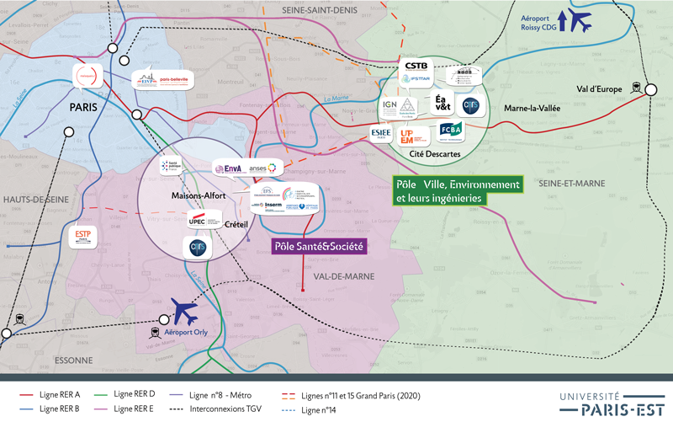
Une communauté créée en 2007
2 sites principaux, 2 pôles thématiques

Slide 22

Compétences et activités
de la Comue Université Paris-Est

Slide 23




Compétences et activités
Compétences déléguées / coordination inter-établissements
Formation doctorale et délivrance du diplôme de docteur
+ délivrance de l’Habilitation à Diriger des Recherches
Animation des pôles thématiques
Ouverture internationale : bourses, accueil
Développement de projets inter-établissements
  Pôle Entrepreneuriat Étudiant (PEPITE)
  Projets « Investissements d’Avenir »
    Recherche : Labex, Equipex, cohortes, Efficacity
    Formation : Idefi
    Valorisation : SATT, Carnot
Et le portage d’une Initiative d’Excellence : L’I-SITE FUTURE
www.future-isite.fr

Slide 24
Compétences et activités
Focus sur notre cœur d’activité : LE DOCTORAT
Inscription
Préparation de la thèse
  Formation
  Facultatif : un service complémentaire → enseignement, expertise…
  Soutenance
  Délivrance du diplôme de docteur Université Paris-Est

Slide 25
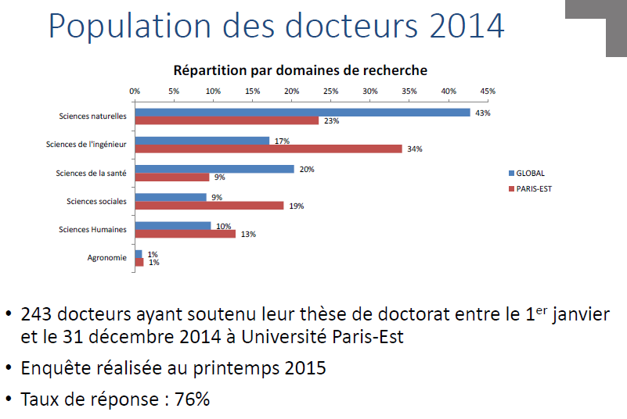
Compétences et activités
Le suivi des Docteurs UPE

Slide 26
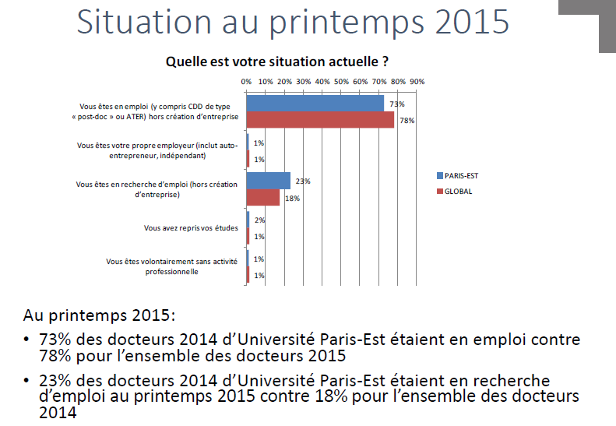
Compétences et activités
Le suivi des Docteurs UPE

Slide 27
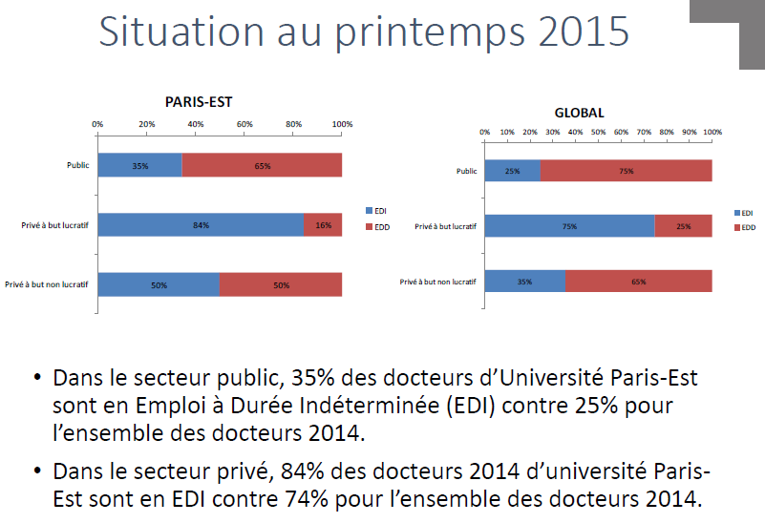
Compétences et activités
Le suivi des Docteurs UPE

Slide 28
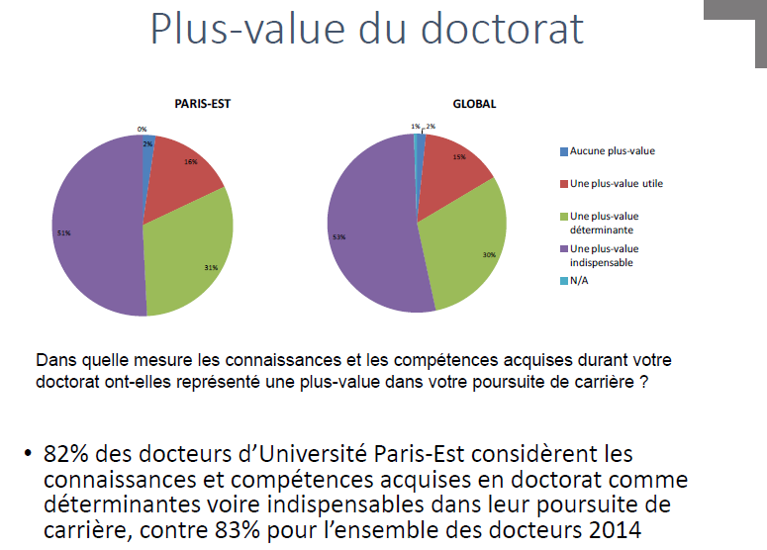
Compétences et activités
Le suivi des Docteurs UPE

Slide 29
Projet I-Site
Université Paris-Est

Slide 30



Isite Future
Commissariat général à l'investissement (CGI)
chargé de la mise en œuvre du programme d'investissements d'avenir
Depuis 2010, le Parlement a voté un total de 57 milliards d’euros consacrés à trois programmes successifs d’investissement d’avenir, dont plus de la moitié de crédits réservés au profit de l’enseignement supérieur, de la recherche et du transfert de l’innovation.
Initiée par une politique ministérielle de regroupement des établissements par site voulue par la loi n° 2013-660 du 22 juillet 2013 relative à l’enseignement supérieur et à la recherche, l’émergence de pôles universitaires et de recherche de taille nationale et internationale a été considérablement renforcée par l’action volontariste du programme d’investissements d’avenir.

Slide 31
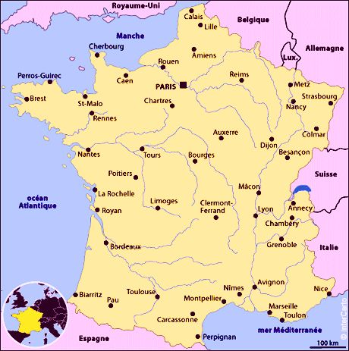
Isite Future
ISITE
IDEX
UPE
9 labels Isite
9 labels Idex

Slide 32

Isite Future

Slide 33
Isite Future
FUTURE, l’I-Site d’Université Paris-Est dédié à la Ville de demain
3 défis:
la ville économe en ressources
la ville sûre et résiliente
la ville intelligente
Etre l’un des 10 sites
reconnus au niveau
international sur la ville
de demain
Inventer et former
le « designer » de la
ville de demain
4 leviers:
niveau très élevé d’interdisciplinarité
approche multi-échelles (laboratoire-démonstrateur)
dispositif unique d’équipements-plateformes
co-innovation avec partenaires socio-économiques

Slide 34
Isite Future
Plan d’actions stratégiques
Projet décliné en axes stratégiques et actions concrètes:
- recherche
- formation
- valorisation
- international
- vie de campus
- gouvernance
appels à projet
exploratoire, tremplin, impulsion
allocations de thèse I-Site
...

Slide 35
Plus d’information sur
www.univ-paris-est.fr

